Slide 1





BRAIN TUMORS SEGMENTATION AND CLASSIFICATION WITH COMPUTER VISION TECHNIQUES
MEDICAL IMAGE ANALYSIS
Davide Belcastro
Lucian Dorin Crainic
Computer Vision
Laboratory
Computer Science Department "La Sapienza" University of Rome

Slide 2

METODO PROPOSTO
Tumor Mean color detection
Feature extraction
Output
Input
Skull Stripping
Venus
Modello RF
Tumor Segmentation
MEDICAL IMAGE ANALYSIS:
Brain tumors segmentation and classification with computer vision techniques
20/10/2023

Slide 3
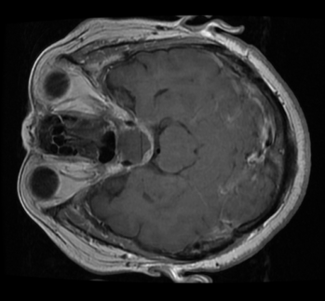

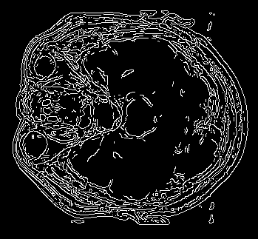



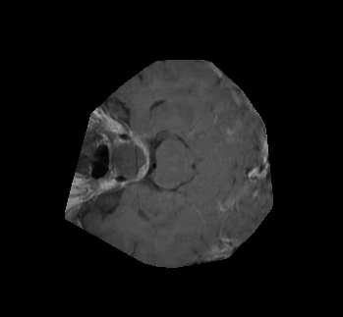
METODO PROPOSTO
SKULL STRIPPING
Eliminazione del tessuto osseo da una MRI iniziale.
MEDICAL IMAGE ANALYSIS:
Brain tumors segmentation and classification with computer vision techniques
20/10/2023

Slide 4
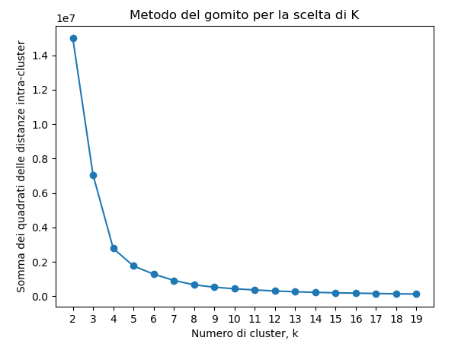
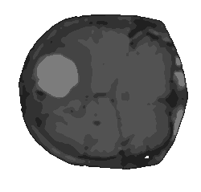
METODO PROPOSTO
TUMOR SEGMENTATION
Il programma, attraverso l’algoritmo K-Mean Clustering, trova tutti i contorni dell’immagine.
K viene scelto automaticamente analizzando il grafico generato dall’elbow method
In questo esempio il k corretto è 4 e l’algoritmo ritorna l’immagine “clusterizzata” con k = 4.
MEDICAL IMAGE ANALYSIS:
Brain tumors segmentation and classification with computer vision techniques
20/10/2023

Slide 5
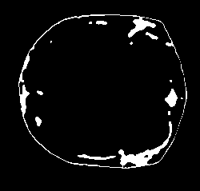



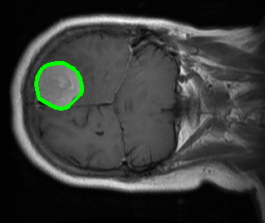
METODO PROPOSTO
TUMOR SEGMENTATION
Ad ogni contorno viene assegnata una media pesata calcolata sui seguenti attributi:
    Area
    Circolarità
    Colore
    Posizione
    Etc
Il contorno con la media pesata maggiore viene considerato tumore, questo valore viene confrontato con un valore di “threshold”, se la media pesata è minore del threshold anche questo contorno viene scartato e il programma ritorna l’immagine senza nessun contorno (non ha trovato tumori), altrimenti ritorna l’immagine con il contorno considerato tumore.
MEDICAL IMAGE ANALYSIS:
Brain tumors segmentation and classification with computer vision techniques
20/10/2023

Slide 6
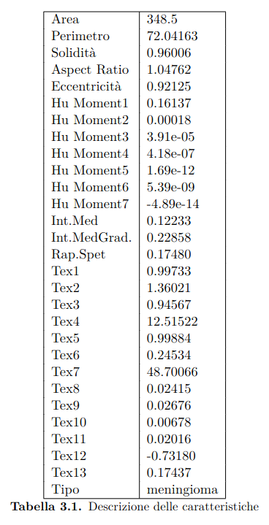
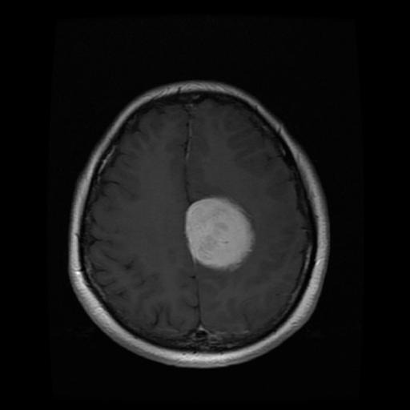
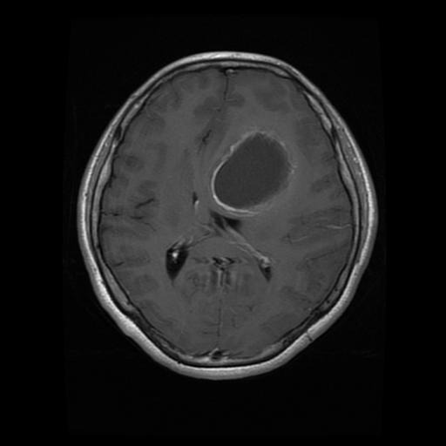
METODO PROPOSTO
FEATURE EXTRACTION
Area
Circolarità
Colore
Posizione
Etc
Meningioma Glioma
La tabella rappresenta un record del file csv in cui sono presenti le features di un determinato tumore presente nel dataset.
Questi dati vengono utilizzati dal modello ML nella fase di Training.
MEDICAL IMAGE ANALYSIS:
Brain tumors segmentation and classification with computer vision techniques
20/10/2023

Slide 7
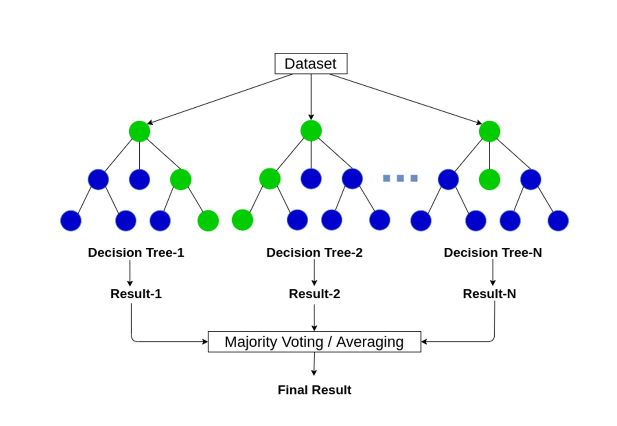
MODELLO ML: RANDOM FOREST
Vengono creati diversi alberi decisionali indipendenti.
Ogni albero prende in considerazione solo un sottoinsieme delle features a disposizione.
Previsione su nuovi dati: ciascun albero contribuisce alla previsione finale.
Previsioni di classificazione: ogni albero "vota" per una classe.
Previsioni di regressione: ogni albero fornisce una stima numerica.
Previsione finale:
Regressione: media delle previsioni di tutti gli alberi
Classificazione: votazione (nel caso di classificazione).
MEDICAL IMAGE ANALYSIS:
Brain tumors segmentation and classification with computer vision techniques
20/10/2023

Slide 8
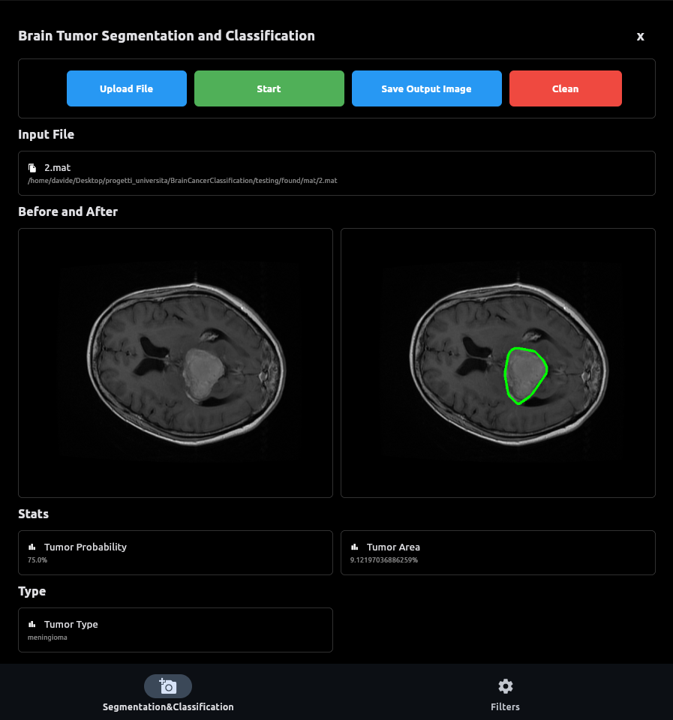
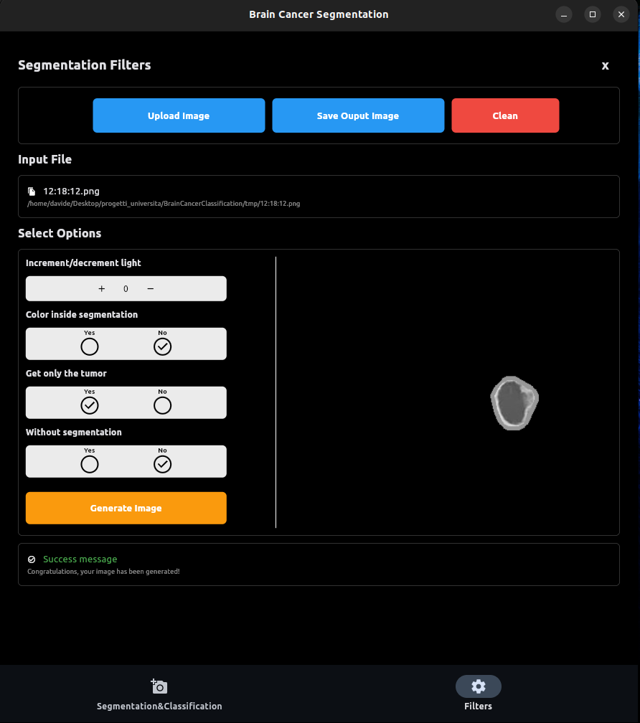
METODO PROPOSTO
GUI
Scopo
-User friendly
Filtri
MEDICAL IMAGE ANALYSIS:
Brain tumors segmentation and classification with computer vision techniques
20/10/2023

Slide 9
02
RISULTATI
Analisi di Immagini Mediche: Segmentazione e
Classificazione di tumori cerebrali con tecniche di
Computer Vision
xx/xx/2023

Slide 10
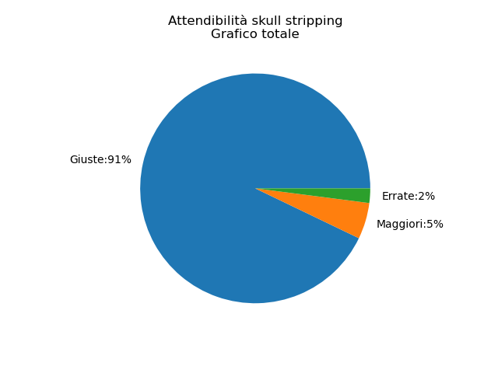
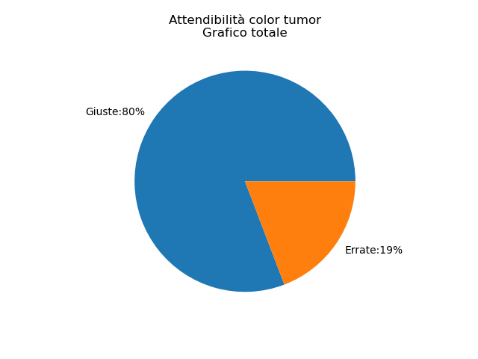
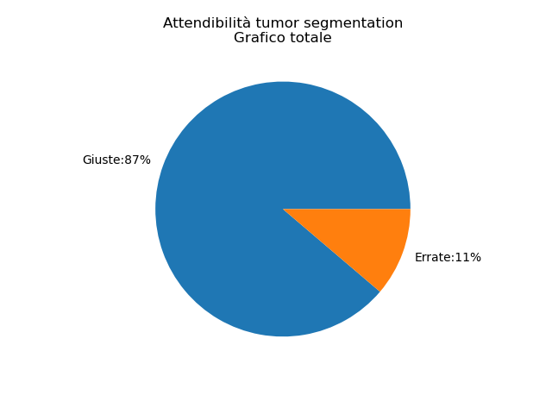
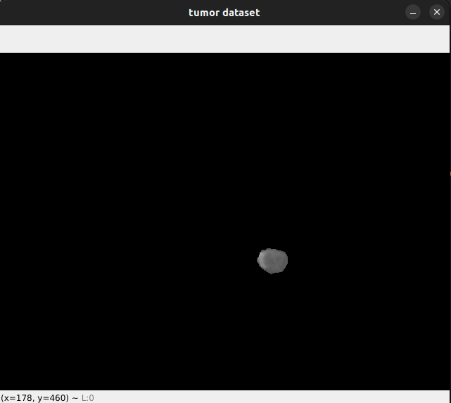

SEGMENTAZIONE: TEST AFFIDABILITÀ
Confronto tra:
tumore trovato
tumore del dataset
Se le due immagini sono simili almeno per
il 97% allora il programma ha trovato il tumore correttamente.
Confronto effettuato su sfondo nero.
Analisi di Immagini Mediche: Segmentazione e
Classificazione di tumori cerebrali con tecniche di
Computer Vision
xx/xx/2023

Slide 11
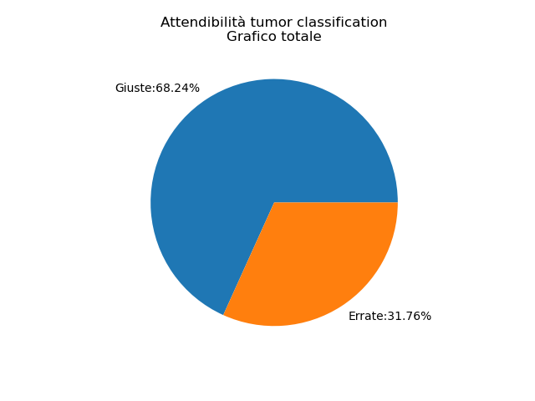
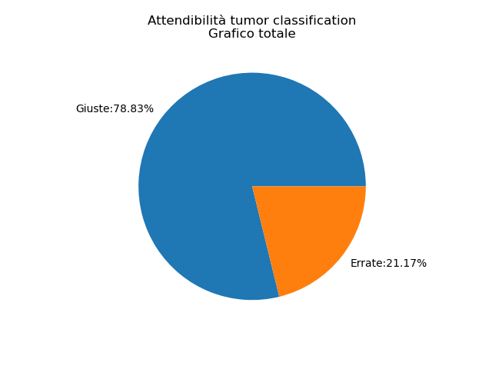
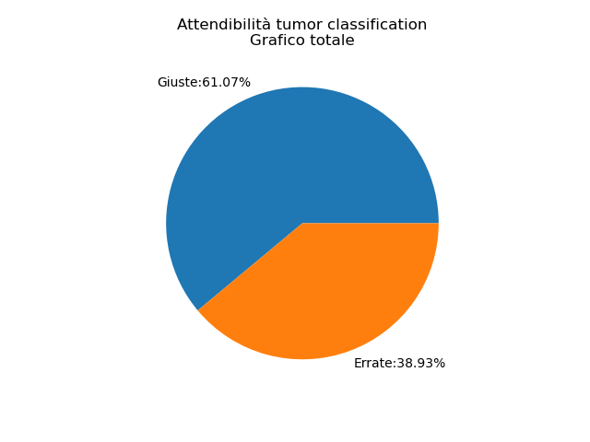
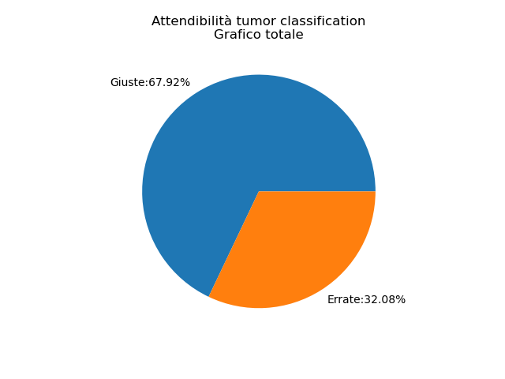
CLASSIFICAZIONE: TEST AFFIDABILITÀ
In alto a sx: KNN
In alto a dx: RF
In basso a sx: NB
In basso a dx: SVM
MEDICAL IMAGE ANALYSIS:
Brain tumors segmentation and classification with computer vision techniques
20/10/2023

Slide 12
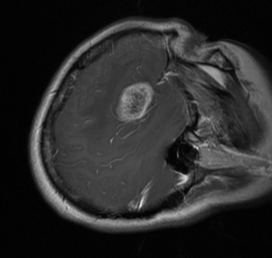
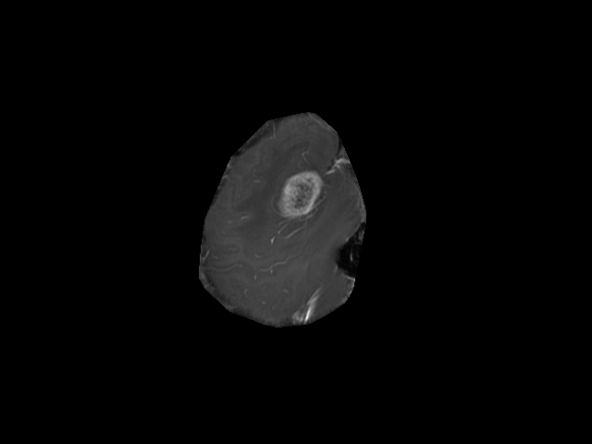
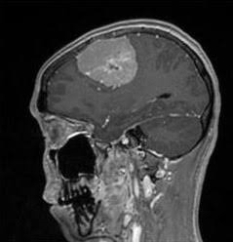
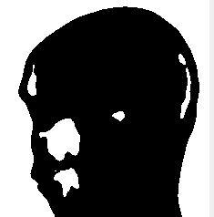
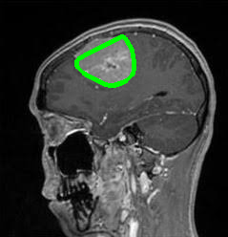
ESPERIMENTI E RISULTATI OTTENUTI
SKULL STRIPPING
INPUT
CNN METHOD
OUR METHOD
SEGMENTAZIONE
MEDICAL IMAGE ANALYSIS:
Brain tumors segmentation and classification with computer vision techniques
20/10/2023

Slide 13
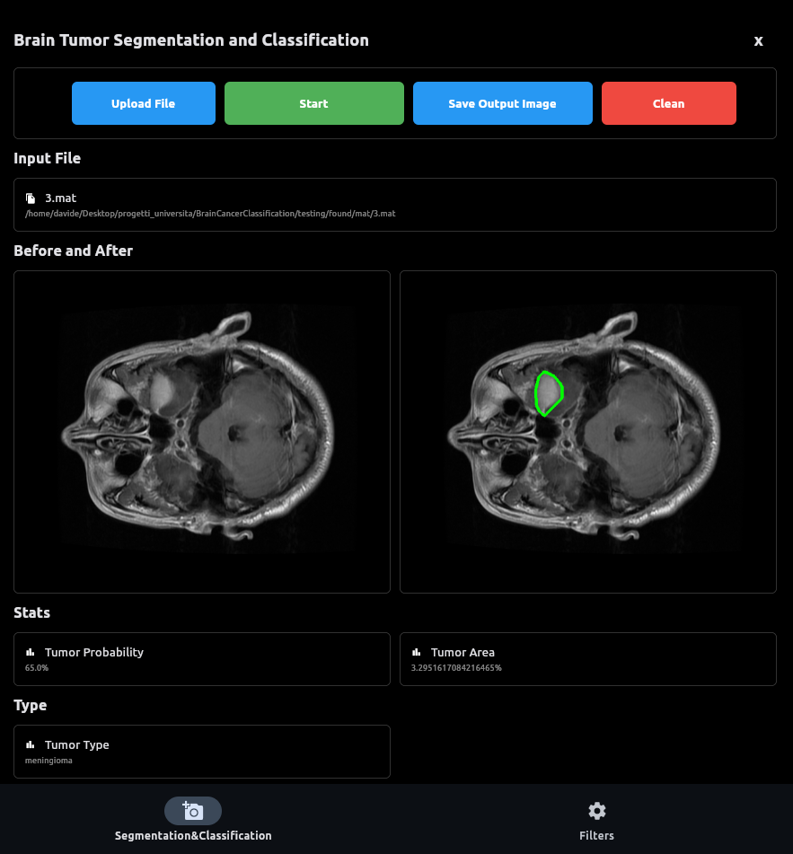
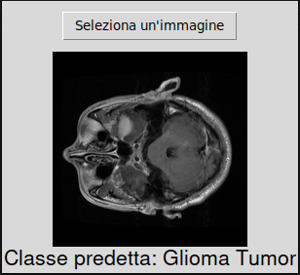
ESPERIMENTI E RISULTATI OTTENUTI
CLASSIFICAZIONE
OUR METHOD
CNN METHOD
MEDICAL IMAGE ANALYSIS:
Brain tumors segmentation and classification with computer vision techniques
20/10/2023

Slide 14
03
CONCLUSIONI
MEDICAL IMAGE ANALYSIS:
Brain tumors segmentation and classification with computer vision techniques
20/10/2023

Slide 15
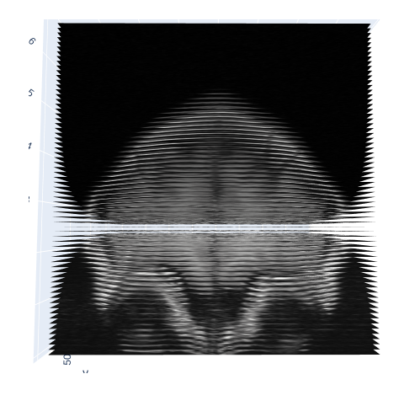
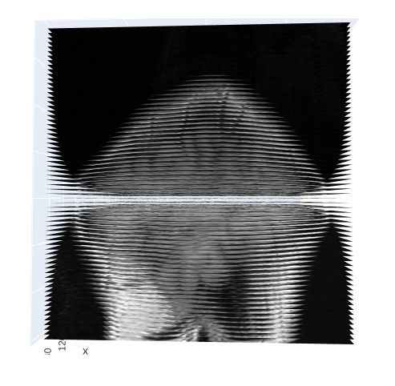
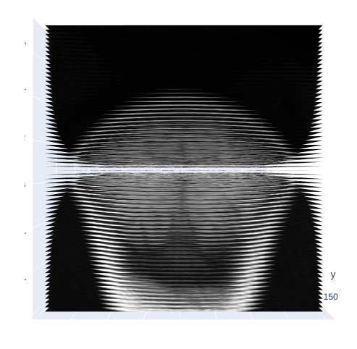
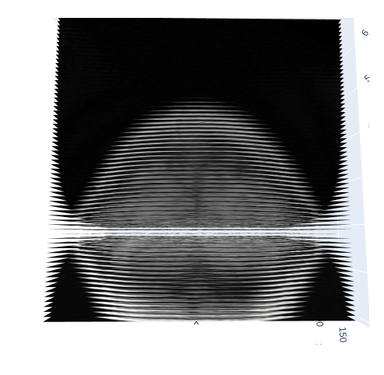
MIGLIORAMENTI: DIREZIONI FUTURE
Questo è solo un primo passo verso la vera e propria ricostruzione 3d del cervello che andrebbe eseguita tramite il processo di triangolazione.
MEDICAL IMAGE ANALYSIS:
Brain tumors segmentation and classification with computer vision techniques
20/10/2023

Slide 16
BIBLIOGRAFIA
[1] Gerarchia ai. Available from: https://www.frontiersin.org/articles/10.3389/fpsyg.2023.992541/full
[2] Mri views. Available from: https://www.ipfradiologyrounds.com/hrct-primer/image-reconstruction/.
[3] Cnn classification. Available from:https://www.researchgate.net/figure/The-proposed-BRAIN-RENet-deep-CNN-for-brain-tumor-classification\-The-proposed-BRAIN-RENet_fig3_357874994
[4] Goal achieved. Available from: https://stock.adobe.com/it/images/omino-3d-con-obbiettivo-centrato/96766533
[5] Rf. Available from: https://anasbrital98.github.io/blog/2021/Random-Forest/.
[6] Descrizione epi. Available from: http://arpg-serv.ing2.uniroma1.it/arpg-site/images/ARPG_MEDIA/Tesi/tesi_finale_Andellini.pdf
[7] Dataset epi. Available from: https://s3.amazonaws.com/assets.datacamp.com/blog_assets/attention-mri.tif.
MEDICAL IMAGE ANALYSIS:
Brain tumors segmentation and classification with computer vision techniques
20/10/2023

Slide 17

GRAZIE
per la vostra attenzione

